Slide 1

WISOFT
이 성 원

Slide 2
ㅁㅈ
하드 드라이브에 데이터 저장하기 : EBS와 인스턴스 스토어

Slide 3
ㅁㅈ
EC2 인스턴스에 네트워크 스토리지 연결
EC2 인스턴스의 인스턴스 스토어 사용하기
블록 레벨 스토리지 백업하기
블록 레벨 스토리지 성능 점검 및 튜닝하기
인스턴스 스토리지와 네트워크 연결 스토리지 비교

Slide 4
ㅁㅈ
Disk File System
FAT32, NTFS, ext3, ext4, XFS등 의 디스크 파일 시스템은 개인용 PC에서 저장하는데 사용할 수 있다.
블록은 일련의 바이트이며, 주소로 접근할 수 있는 가장 작은 단위이다.
OS는 open, write, read와 같은 system call을 통해 블록 레벨 스토리지에 접근하는 길을 열어준다.
AWS는 두 종류의 블록 레벨 스토리지를 제공한다.

Slide 5
NAS는 네트워크 연결을 통해 EC2 인스턴스에 부착된다.
인스턴스 스토리지는 EC2 인스턴스에서 기본으로 제공되는 보통의 저장공간이다.
NAS는 99.999%의 데이터 가용성을 보장하지만 인스턴스 스토리지보다 성능은 떨어진다.

Slide 6
네트워크 연결 스토리지
EC2 인스턴스에 속하지 않으며, 네트워크로 연결되어 있다. 따라서 EC2 인스턴스를 종료해도 데이터는 남아있다.
연결된 EC2 인스턴스가 없거나, 한 번에 하나의 EC2 인스턴스에 연결될 수 있다.
보통의 하드 디스크처럼 사용할 수 있다.
RAID1과 유사하다. 즉, 데이터가 백그라운드에서 여러 디스크에 저장된다.
같은 EBS볼륨을 여러 서버에 연결 할 수 없다.

Slide 7
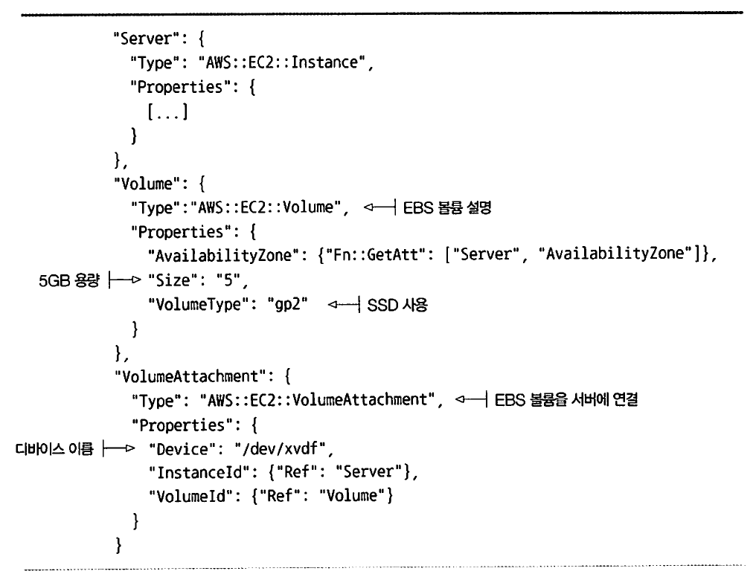

Slide 8
https://s3.amazonaws.com/awsinaction/chapter8/ebs.json
위의 CloudFormation 템플릿을 활용한다.
AttachVolume 매개변수를 yes로 설정하고 SSH로 접속한다.

Slide 9
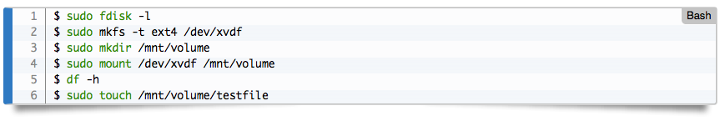
새로 만든 EBS 볼륨을 사용하려면 먼저 파일시스템을 생성해야한다.
필요한 크기의 볼륨을 생성하고, 별도의 파티션이 필요하다면 필요한 수만큼의 볼륨을 만들면 된다.
파일 시스템을 생성한 후 디바이스를 마운트하고 테스트 파일을 생성해 보자
다시한번 EBS 볼륨은 독립적인 자원이라는 장점이 있다. 서버에 마운트를 해제하고 볼륨을 분리한 후 다시 연결해도 데이터는 그대로 남아있다.

Slide 10
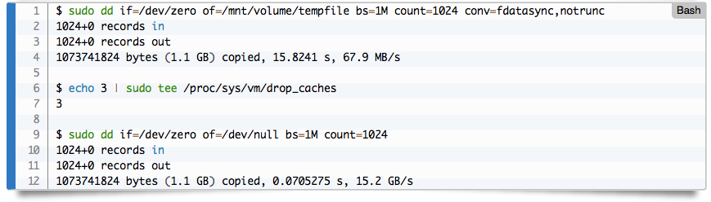
성능 튜닝하기
dd라는 간단한 도구를 사용해서 특정 소스에서 특정 대상까지의 블록 레벨 읽기와 쓰기를 수행할 수 있다.

Slide 11
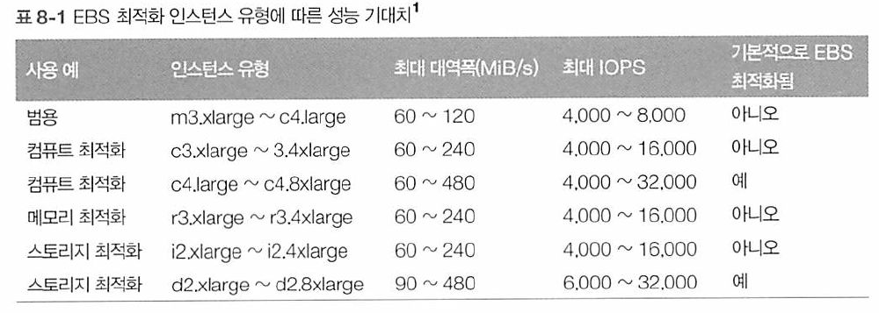
실제 작업 부하에 따라 성능이 달라질 수 있으며, 예제는 파일 크기를 1MB으로 설정했으나 웹사이트를 호스팅하는 경우에는 이보다 작은 파일을 많이 다루게 된다.
성능은 EC2 인스턴스 유형과 EBS 볼륨 유형에 따라 달라질 수 있다.
추가 시간당 요금을 납부하면 적용할 수 있는 EC2 인스턴스 유형을 보여준다.
IOPS는 16KB 크기의 I/O 기준으로 측정하였으나 성능은 작업 부하에 크게 의존하며, 사용자가 느끼는 실제 성능은 다르다.
Notes:
아이옵스(Input/Output Operations Per Second, IOPS)는 HDD, SSD, SAN 같은 컴퓨터 저장 장치를 벤치마크하는 데 사용되는 성능 측정 단위다

Slide 12
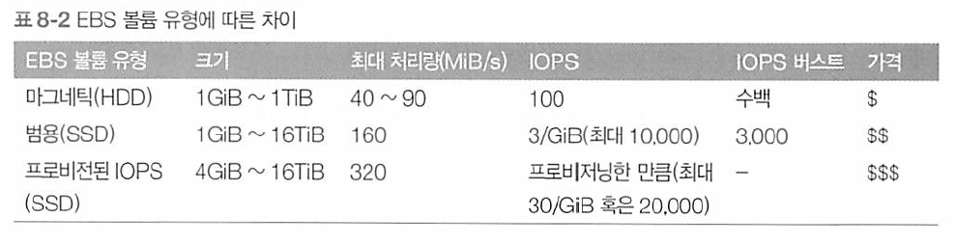
대역폭이 스토리지의 작업 부하를 감당할 수 있는 EC2를 선택해야 한다.
EBS 볼륨 비용은 볼륨 크기를 기준으로 청구된다. 얼마나 많이 사용하는지는 중요하지 않다.
마그네틱 볼륨을 사용할 때는 사용자가 수행하는 모든 I/O 작업에 대해 지불해야 한다.
SSD 볼륨은 프로비저닝한만큼 추가로 지불해야 하므로 AWS 월 사용량 계산기를 사용하여 확인할 수 있다.

Slide 13
데이터 백업하기
EBS 볼륨은 99.999%의 가용성을 제공하지만 사용자는 수시로 백업을 만들어야 한다.
EBS는 EBS 스냅샷이라는 편리한 EBS 볼륨 백업 방법을 제공한다.
스냅샷은 S3에 저장되는 블록 레벨 증분 백업이다.
EBS 스냅샷은 얼마나 많은 용량을 사용하느냐에 따라 비용이 청구된다.

Slide 14
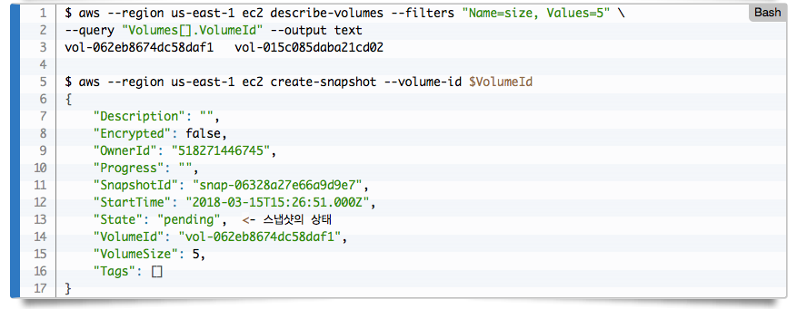
CLI를 활용해서 스냅샷을 만들기 위해서는 먼저 볼륨ID를 알아야 한다.
CloudFormation을 통해서 스택의 Volumeld 출력으로 확인하거나 명령을 통해 확인 할 수 있다.
이후 명령어를 통해 스냅샷이 생성되는지 확인해 보자

Slide 15
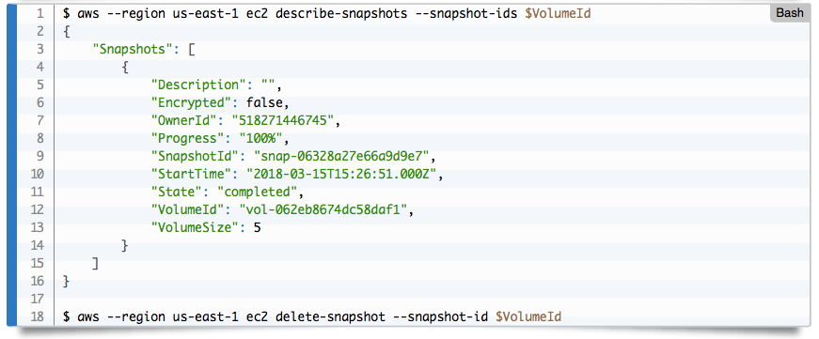
스냅샷 생성에는 약간 시간이 걸릴 수 있기 때문에 명령어를 확인하여 스냅샷의 상태를 확인할 수 있다.
스냅샷은 인스턴스에 붙어 있고 마운트 되어 있는 상태에서도 생성할 수 있지만 문제가 발생할 수 있다.
스냅샷 생성 이후 추가 요금을 부과할 수 있기때문에 클린업을 진행한다.

Slide 16
서버에서 fsfreeze –f /mnt/volume 명령을 실행해서 모든 쓰기 작업은 프리징한다.
스냅샷을 생성한다.
서버에서 fsfreeze –u /mnt/volume 명령을 실행해서 쓰기 작업을 다시 시작한다.
스냅샷이 완성될 때까지 대기한다.
스냅샷 생성을 요청하는 시점에만 프리징하면 충분하기 때문에 스냅샷이 완료될 때까지 프리징 하지 않도록 한다.
스냅샷을 복원하려면 해당 스냅샷을 기반으로 새 EBS 볼륨을 만들어야 한다.
특정 AMI로부터 EC2 인스턴스를 실행하면 AWS는 스냅샷을 기반으로 새 EBS 볼륨을 생성한다.

Slide 17
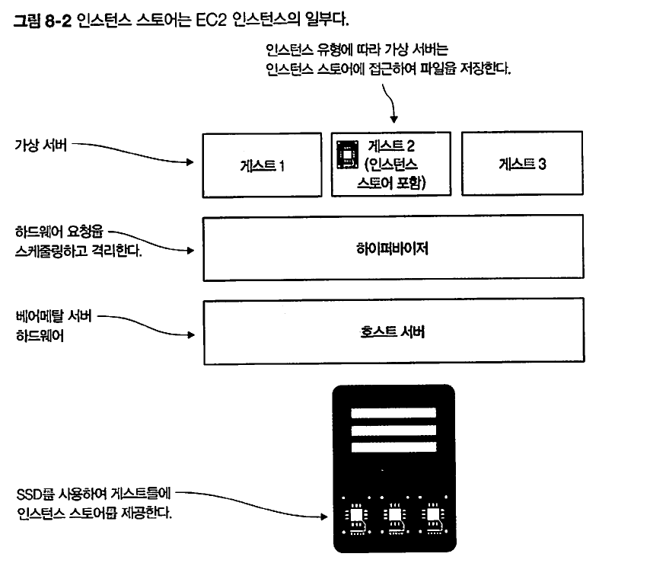
인스턴스 스토어
일반 하드 디스크와 같은 블록 레벨 스토리지 이다.
인스턴스를 중지하거나 종료하면 데이터도 사라진다.
인스턴스 스토어의 비용은 따로 지불하지 않고 EC2 인스턴스 가격에 포함되어 있다.

Slide 18
인스턴스 스토어 사용하기
https://s3.amazonaws.com/awsinaction/chapter8/instance_store.json
위의 CloudFormation 템플릿을 다운로드 받아서 실행해 보자
SSH로 접속한다.

Slide 19
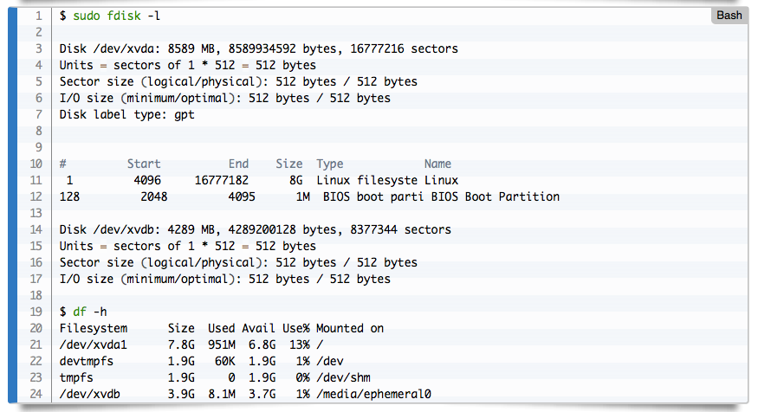

Slide 20
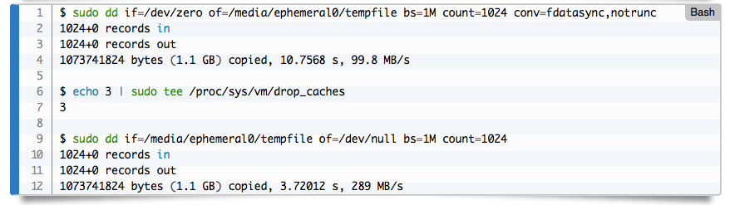
인스턴스 스토어는 자동으로 /media/ephemeral0에 마운트 된다.
스토어가 둘 이상이라면 ephemeral1, ephemeral2 등이 사용된다. 위에 명령을 통해 성능테스트를 해보자.

Slide 21
데이터 백업하기
인스턴스 스토어 볼륨을 백업해주는 내장된 매커니즘은 없기 때문에 S3를 조합하여 정기적으로 백업할 수 있다.
aws s3 sync /path/to/data s3://$yourCompany-backup/serverdata

Slide 22
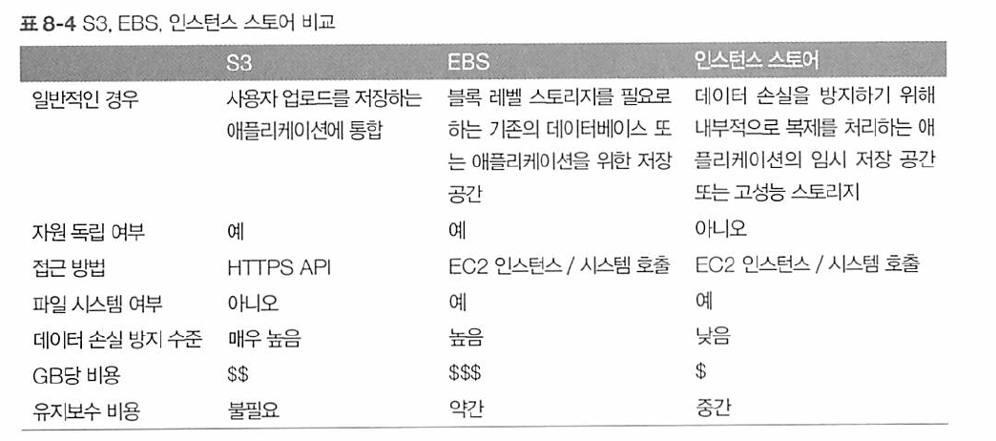

Slide 23
인스턴스 스토어와 EBS를 활용한 공유 파일 시스템 호스팅하기
AWS의 블록 레벨 스토리지만으로는 여러 EC2 인스턴스 사이에 블록 레벨 스토리지를 동시에 공유할 수 없다.
NFS 프로토콜을 활용하여 이 문제를 해결할 수 있다.

Slide 24
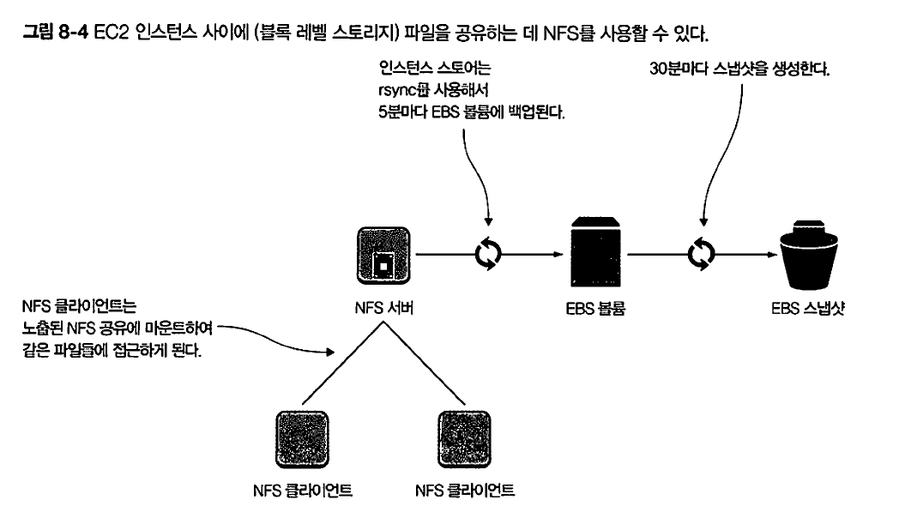

Slide 25
NFS 방식은 SPOF 생긴다
임무수행이 중요한 중요한 환경에서는 NFS설정을 적용하는데 신중해야 한다.
EC2 인스턴스에 장애가 생기면 모든 NFS 클라이언트도 공유 파일에 접근할 수 없다.
따라서 공유 파일 시스템이 필요하다면 EFS나 GlusterFS 설치를 고려해야 한다.

Slide 26
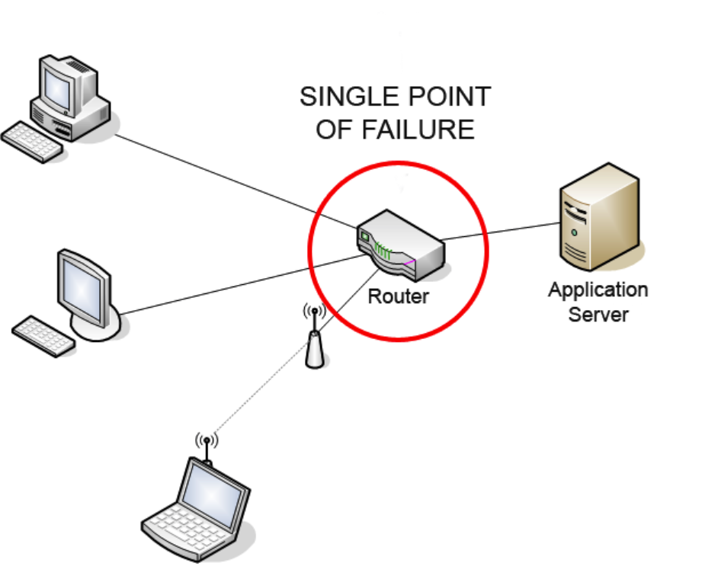

Slide 27

Notes:
Amazon Elastic File System(EFS)은 AWS 클라우드에서 Amazon EC2 인스턴스에 사용할 수 있는 간단하고 확장 가능한 파일 스토리지를 제공합니다. Amazon EFS는 사용이 간편하며, 파일 시스템을 쉽고 빠르게 생성 및 구성할 수 있는 간단한 인터페이스를 제공합니다. Amazon EFS에서는 스토리지 용량이 탄력적입니다. 즉, 파일이 추가되고 제거됨에 따라 자동으로 증가하고 줄어듭니다. 이를 통해 애플리케이션은 스토리지가 필요한 순간에 필요한 스토리지를 확보하게 됩니다.
Amazon EC2 인스턴스에 탑재되는 경우, Amazon EFS 파일 시스템에서 표준 파일 시스템 인터페이스와 파일 시스템 시맨틱을 제공하므로 Amazon EFS를 기존 애플리케이션 및 도구와 원활하게 통합할 수 있습니다. 여러 Amazon EC2 인스턴스가 Amazon EFS 파일 시스템에 동시에 액세스할 수 있으므로, Amazon EFS에서 두 개 이상의 인스턴스에서 실행 중인 워크로드와 애플리케이션에 공통 데이터 소스를 제공할 수 있습니다.
AWS Direct Connect를 통해 Amazon VPC에 연결되어 있는 경우 온프레미스 데이터센터 서버에 Amazon EFS 파일 시스템을 탑재할 수 있습니다. 온프레미스 서버에 EFS 파일 시스템을 탑재하여 데이터 세트를 EFS로 마이그레이션하거나 클라우드 순간 확장 시나리오를 허용하거나 온프레미스 데이터를 EFS로 백업할 수 있습니다.
Amazon EFS는 고가용성과 안정성을 제공하도록 설계되었으며, 웹 지원 및 콘텐츠 관리, 엔터프라이즈 애플리케이션, 미디어 및 엔터테인먼트 처리 워크플로, 홈 디렉터리, 데이터베이스 백업, 개발자 도구, 컨테이너 스토리지, 빅 데이터 및 분석 애플리케이션을 비롯하여 다양한 사용 사례를 위한 성능을 제공합니다.

Slide 28
요약
블록 레벨 스토리지는 EC2 인스턴스와 조합해야 사용할 수 있다. 블록 레벨 스토리지에 접근하려면 OS가 필요하기 때문
EBS볼륨은 네트워크를 통해 EC2 인스턴스에 연결된다. 인스턴스의 유형에 따라 네트워크 연결의 대역폭이 다르다.
EBS스냅샷은 S3에 EBS 볼륨을 백업할 수 있는 강력한 방법이다.
인스턴스 스토어는 EC2 인스턴스의 일부이며, 빠르고 저렴하다. 단, EC2 인스턴스가 중지하거나 종료하면 데이터는 유실된다.
NFS나 아마존 EFS 서비스를 활용해서 여러 EC2 인스턴스 사이에 파일을 공유할 수 있다.

Slide 29
감사합니다.
Notes:
https://s3.amazonaws.com/awsinaction/chapter6/firewall2.json

